Slide 1
Planen for i dag?
Opsamling på sidste to gange, for endegyldigt at gå fra det historiske perspektiv, til nu at kigge på nutidsperspektiv.
En case, hvad gik der galt her?
En ny case, hvorfor gik det her bedre?
Situationsbetinget ledelse
(Hersey & Blanchard s.221-223 i bogen)
Opgaver til det
Opsamling + næste gang

Slide 2
En kort tidslinje
Taylorisme​​
Effektivitet frem for alt​​
​​​​
Mennesker er ikke Robotter.
Mayo og Hawthorne eksperimentet
Afhængighedsteori
De 3 ledelsestilgange

Slide 3
Hawthorne eksperimenterne?
Startskuddet til den menneskelige tilgang. Men hvorfor?
Hawthorne eksperimenterne fandt at medarbejdere motiveres af faktorer udover det Taylorismen fandt. De fandt medarbejdere motiveres af at være en del af en social gruppe, og at blive involveret i beslutningsprocesser. (Demokratisk Ledelse).
Fandt at mennesker altså er mere komplekse end Taylorisme pegede på.
Hawthorne eksperimenterne er i høj grad blevet modbevist så derfor kan konklusionerne ikke bruges til det helt store. Nu er en kendt undersøgelses bias opkaldt efter netop dette eksperiment.

Slide 4
Hawthorne eksperimenterne?
Startskuddet til den menneskelige tilgang. Men hvorfor?
Hawthorne eksperimenterne fandt at medarbejdere motiveres af faktorer udover det Taylorismen fandt. De fandt medarbejdere motiveres af at være en del af en social gruppe, og at blive involveret i beslutningsprocesser. (Demokratisk Ledelse).
Fandt at mennesker altså er mere komplekse end Taylorisme pegede på.

Slide 5
En kort tidslinje
Taylorisme​​
Effektivitet frem for alt​​
​​​​
Mennesker er ikke Robotter.
Mayo og Hawthorne eksperimentet
Afhængighedsteori
De 3 ledelsestilgange

Slide 6
Så hvad er relevansen i dag?
Vi så i mandags på cases hvor disse ledelsesstile passede fint.
Men det vigtigste at bruge denne her viden til, er når man i høj grad ser Taylorisme i dag, eller Autoritær ledelse i dag, anvendt på en forkert måde, eller i en måde der ikke inddrager det menneskelige kan det have store konsekvenser.
Derfor er det vigtigt at kende den historiske kontekst som forklaringsgrundlag til hvorfor ting nogle gange går galt.

Slide 7
Case eksempel hvor det kører af sporet. Men hvorfor?
Morten har lige afsluttet 3.g og er meget glad og stolt. Han har planlagt, at han nu vil tage et sabbatår for at tjene nogle penge. Han er sådan set mega ligeglad med, hvilket arbejde han skal ud i, og det er jo selvfølgelig også begrænset, hvad han har af kvalifikationer og kompetencer. Han ved dårligt nok, hvad han vil med sit liv på sigt. Så der skal bare penge på kontoen, uden at der tænkes videre over det. Han hører, at man i jobbet som telefonsælger kan tjene rigtig godt, og han giver det et skud. Han får hurtigt et job og finder senere ud af, hvorfor det er så nemt at få. Der bliver hele tiden ansat og fyret folk i den branche, og medarbejdere kan nemt erstattes. Morten starter på jobbet og bliver en del af et af de ledende callcentre i Danmark. De sælger mobilabonnementer og vinder jævnligt priser for deres flotte resultater. Stedet er forholdsvis nyt og har ikke været “i live” længe, men på kort tid har de fået nogle rigtig skarpe processer op at køre. Der er fuldstændig styr på procedurerne, og der er lavet toptunede planer for, hvordan en salgstale skal forløbe, hvis den skal føre til et salg. Der er altså tjek på tingene! Morten finder sig hurtigt til rette og viser sig at have talent for jobbet. Det ser ud til, at det ikke er så svært at oplære en ny her – hvis bare man gider. Der er forskellige puljer, man ringer ud fra, og de bedste sælgere får lov til at ringe fra de bedste puljer. Dette inddeles af cheferne. Det virker umiddelbart meget retfærdigt, og det er jo trods alt også sådan, organisationen sikrer sig flest salg, hvilket jo er det overordnede mål. Ledelsen er meget aktiv og til tider lidt hård
i retorikken, når performance ikke er god nok. Men sådan er det vel bare at være en del af en så
velsmurt maskine. Som ny i branchen blev Morten og de andre dog blot motiveret af dette.

Slide 8
Case fortsat
Som tiden gik fandt organisationen hele tiden måder at optimere på. Der blev flyttet til større og bedre kontorer, og forretningen blev ligeledes udvidet så der kunne komme endnu flere kunder i butikken. Det der før var en lille gruppe med et stærkt sammenhold hvor folk hjalp hinanden, virkede nu i højere grad som et af de kæmpestore call centre man ser i film. Ledelsen blev presset af de nye byrder der blev taget til, og det blev mere udfordrende at oplære de nye medarbejdere da der blev flere og flere, og der blev konstant justeret på processer for at sikre den høje performance, og retorikken bliver blot hårdere og der bliver mindre og mindre kommunikation mellem leder og medarbejder. Ledelsen mistede langsomt overblikket over om processer bliver overholdt, og effektiviteten falder. Heldigvis er Morten nu færdig med sit sabbatår og siger op, og er nu klar til at påbegynde sit nye liv. Men virksomhedens problemer er kun lige begyndt. Morten holder stadig kontakten med kollegaerne da han er blevet gode venner med dem, og hans ene kollega siger en dag, “Cheferne er blevet helt loco, altså vildt pengegriske, de har fjernet nogle af vores pauser og de går kun op i vi hele tiden er på telefonen for at sælge mest muligt, vi får ingen støtte eller noget og hver briefing er bare en skideballe fordi vi ikke sælger nok”. Morten er skuffet over at høre udviklingen, men priser sig midlertidigt lykkelig over ikke længere at være i organisationen. Den organisation der ellers kørte så godt til at starte med, har ledelsen nu fuldstændig mistet overblikket over. Men gad vide hvad der er sket. Langsomt er Morten venner også færdige i organisationen, og alle er lykkelige da virksomheden efterhånden mindede mere om et hamsterhjul end en arbejdsplads. Et år efter havde virksomheden
fortsat ud af dette spor og endte med at gå konkurs kort tid efter.

Slide 9
Case afrunding
Hvorfor gik det så galt?
Hvad kan vi lære af det?
Hvad siger det om de ledelsesteorier vi lige har lært?

Slide 10
Men Lasse, hvad fanden skal en leder så gøre?

Slide 11
Situationsbetinget ledelse
Hvad er det?
Kritik af tidligere studier som mente der var en ledelsesstil var overlegen
Det hele handler om situationen.
Ikke bare virksomheden men også mennesket.
Kontekst!!!

Slide 12
2-3 minutter med sidemakkeren!
Tænk på fag i skolen eller ting i jeres fritid i enten er vildt gode til eller vildt dårlige til. Og dernæst ting i elsker at lave og ikke magter. De må gerne hænge sammen men skal ikke. Og tal dernæst til sidst om hvordan i ønsker at blive “ledt” i de forskellige situationer.

Slide 13
Situationsbetinget Ledelse
Vi når kun en indflyvning. Men spids ører fordi det her sparker faktisk reelt stadig røv i 2024 i mange kontekster.
Tager udgangspunkt i de 4 følgende medarbejder tilstande
Medarbejderen er ikke Kompetent og ikke villig til at løse opgaven
Medarbejderen er ikke Kompetent men villig til at løse opgaven
Medarbejderen er Kompetent men ikke villig til at løse opgaven
Medarbejderen er kompetent og villig til at løse opgaven

Slide 14
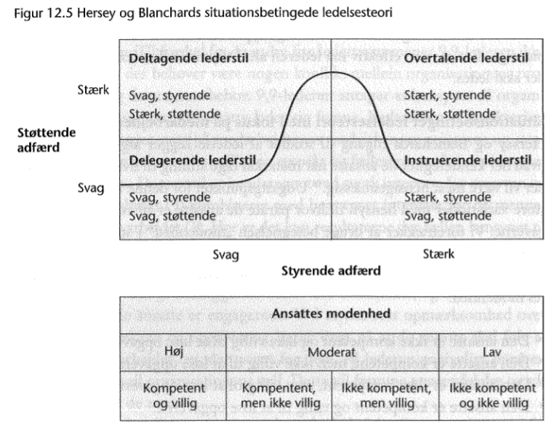
Hersey og Blanchards model. Er også i bogen
De laver altså en matrix hvor man skelner mellem støttende adfærd, og styrende adfærd.
Men hvordan skal denne model forstås?
Hvad kan vi bruge den til? At tilpasse vores ledelsesstil efter de enkelte menneskelige behov i situationen.

Slide 15
Hersey and Blanchard
Hersey og Blanchard åbnede altså nogle døre her der stadig er relevante i dag.
Hele tankegangen med at ledelsesstilen skal tilpasses konteksten meget nøje er det paradigme der bygges videre på den dag i dag.
Vigtigst af alt fast hamrer det med syvtommersøm at der bør tages hensyn til hver enkelt medarbejder hvis du skal være en god leder. Deraf navnet situationsbetinget
Kritikpunkter:
For svær at implementere i praksis
Gjorde medarbejderne usikre på ledelsens respons
Kræver meget fra ledelsen

Slide 16
Hvad har vi (Forhåbentligt) lært i dag
Vi har lært hvordan det menneskelige syn kom på banen, men indtil 70’erne var dette stadig snævert.
Forståelsen af de gamle klassikere er stadig essentiel for at forstå de nye teorier.
Vi er blevet introduceret til situationsbetinget ledelse og kan næsten matrixen i hovedet.

Slide 17
Case eksempel
Vi er hos den statslige funktion indbetaling Danmark og de har lige fået et nyt IT system. Teamet er sammensat af medarbejdere med mange forskellige kompetencer indenfor IT. Der er nogle gamle mennesker der var glade for det nye it system og simpelthen ikke ser logikken i at få et nyt, og faktisk heller ikke kan finde ud af det. Mens nogle af de yngre medarbejdere, synes det gamle var meget forældet og ændringen var nødvendig og dermed kærkommen. Indbetaling Danmark valgte at hoppe over hvor gærdet var lavest, og rullede det simpelthen ud, ens for alle, og alle modtog samme træning om der var behov for det eller ej, og alle blev placeret i samme båd. Men ville i have gjort noget anderledes med jeres nye viden omkring Situationsbetinget ledelse?

Slide 18
Næste gang Og god ferie :)
Vi arbejder videre med situationsbetinget ledelse mere i dybden.
Det er både relevant og vigtigt så derfor dykker vi lidt dybere ned i det end de tidligere teorier.
Derfor er lektier, hvis man har lyst,

